Slide 1
Store Sales Forecasting
Kaggle 课程项目 · Time Series
0.38005
BEST KAGGLE PUBLIC SCORE
Store Sales - Time Series Forecasting
从统计基线到多模型时间序列集成的课程项目迭代
主线方案
最佳版本
汇报主题
Darts + LGBM + XGB
version7.3
时间序列预测实验迭代
期末大作业答辩汇报
2026-06-22
邱承志 李思佳 何桂林 徐彩巍 曾雅璃 张峡婷
01
Notes:
这次期末大作业的主题，是基于 Kaggle Store Sales 数据集完成一个时间序列销量预测项目。我的目标不是只展示一个最终分数，而是说明我是如何从简单基线一步一步迭代到最终主线模型，并通过单因子实验验证哪些改动真正有效。最后取得的最佳公开分数是 0.38005，这个结果也会作为整套汇报的主线线索。

Slide 2
项目任务与数据输入
TASK DEFINITION · DATA TABLES · CORE FIELDS
任务定义
数据表结构
预测未来 16 天、每家门店、每个商品大类的销量
train.csv
训练集主表
这是一个以 date + store_nbr + family 为粒度的监督预测任务。
test.csv
未来 16 天预测目标
任务目标是结合历史销量、促销、交易量、油价和节假日信息，对测试集中的未来 16 天销量进行预测，并以RMSLE 作为评价指标。
stores.csv
门店城市、类型、cluster
核心字段
transactions.csv
过去协变量：交易量
sales
目标变量，表示销量
onpromotion
促销商品数量
oil.csv
未来协变量：原油价格
transactions
门店每日交易笔数
holidays_events.csv
节假日与事件信息
family / store_nbr
商品大类与门店编号
训练与测试主表之外，项目引入了 4 类辅助数据，
因此核心难点不是单模型拟合，而是 多表对齐与协变量治理。
02
Notes:
先看这个任务本身。项目的预测粒度是 date、store_nbr 和 family，也就是每天、每家门店、每个商品大类的销量预测。除了训练和测试主表之外，我还引入了门店信息、交易量、油价以及节假日事件表，所以这个任务不是纯单变量时间序列，而是一个带多种协变量的监督预测问题。

Slide 3
项目任务与数据输入
TASK DEFINITION · DATA SCALE · MULTI-TABLE INPUTS
任务定义
数据规模对比
预测未来 16 天、每店、每品类的销量
train.csv
3,000,888 行
预测粒度是 date + store_nbr + family 。
transactions.csv
83,488 行
核心目标是根据历史销量、促销、交易量、油价和节假日信息，对测试集中的未来 16 天销量进行预测，并以 RMSLE 作为评价指标。
test.csv
28,512 行
oil.csv
1,218 行
54
33
2013-2017
holidays_events.csv
350 行
门店数
商品大类
训练时间范围
0
0.75M
1.5M
2.25M
3.0M
关键字段与含义
辅助数据表角色
sales
目标变量，表示销量
stores.csv
sample_submission.csv
建模难点
onpromotion
促销中的商品数量
门店城市、类型、cluster
提交模板，28,512 条预测
多表对齐与协变量治理
transactions / oil / holidays
02
Notes:
先看这个任务本身。项目的预测粒度是 date、store_nbr 和 family，也就是每天、每家门店、每个商品大类的销量预测。这里我额外把数据规模画成了图表，可以看到 train.csv 有三百多万行，而交易量、油价和节假日这些辅助表规模虽然小得多，但它们决定了协变量信息是否完整。也就是说，这个任务的难点不仅是拟合销量序列，更是把多张表在时间和门店粒度上对齐好。

Slide 4
整体建模路线
BASELINE → FEATURES → VALIDATION FIX → ENSEMBLE → ABLATION
建立基线
加入特征
修复验证
转向集成
单因子实验
1
2
3
4
5
先验证能否稳定跑通
时间因子与外部协变量
消除多步预测泄漏
Darts 多序列建模
确认真正有效的改动
为什么不是一开始就上复杂模型？
这条路线最终解决了什么问题？
因为课程项目里最重要的不是“堆模型”，而是要明确知道每一步改动是否真的带来了收益。先建立基线，才能判断后面引入的时间特征、协变量和集成结构到底有没有意义。
1. 建立最基础可运行方案，避免项目一开始就失控
2. 把验证流程改成与真实预测一致，修正线下乐观偏差
核心方法论：每次只改一个因子，保留版本与分数记录，
3. 通过 Darts 集成显著提升比分，同时保留实验可追踪性
这样最终得到的不是一串脚本，而是一条可解释的实验链路。
4. 通过单因子消融确认 lag、节假日和 transactions 的边际价值
03
Notes:
在真正进入复杂模型之前，我先确定了一条比较稳的实验路线。第一步是快速建立基线，知道不用复杂模型时大概能做到什么水平。第二步是逐步加入时间因子和外部协变量。第三步是修复版本四里暴露出来的验证泄漏问题。最后才进入多模型、多序列的集成路线，并通过单因子实验逐步筛出有效因子。

Slide 5
项目难点与解决策略
ALIGNMENT · VALIDATION · FEATURE NOISE · PIPELINE ORGANIZATION
项目难点
对应解决策略
1. 多张表、不同粒度、不同日期范围放在一起之后，数据很容易错位。
2. 树模型做多步预测时，线下验证很容易不小心看到未来信息。
3. 特征和协变量很多，但不代表全部都有效，甚至可能引入噪声。
4. 主线方案进入多序列、多模型、多协变量后，代码组织和实验管理复杂度明显上升。
• 先用统一面板补齐策略，把train / oil / transactions / holidays逐步对齐到同一时间轴和同一业务粒度上。
• 在version5 里改成逐日递推预测，确保未来特征只能依赖历史和前一步预测值。
• 用单因子实验逐个测试lags、holidays、transactions的边际贡献，避免凭感觉加特征。
• 在Darts + Trainer 框架下统一多序列和协变量接口，并通过版本目录保留每次改动和提交结果。
10
Notes:
如果从答辩角度看，我认为这个项目最值得讲的不是“我用了什么模型”，而是“我遇到了什么真正的难点，以及我是怎么解决它们的”。首先是多表和多粒度数据的对齐问题，这决定了后面所有输入是否可靠。其次是时间序列验证与真实预测流程不一致的问题，这也是 version4 到 version5 之间最关键的修正。最后一个难点是特征和结构很多，但不能靠直觉判断，只能靠单因子实验逐步确认。

Slide 6
版本演进路径
FROM BASELINE TO DARTS ENSEMBLE · VERSION TRACK
LinearRegression
Moving Average
MA + Ridge
LightGBM
Recursive LGBM
Darts Ensemble
Core Holidays
v1
v2
v3
v4
v5
v6
v7.3
最简单基线
0.47815
0.44476
线上失真
修复泄漏
0.38022
0.38005
阶段一：基线建立
阶段二：问题修复
阶段三：主线优化
v1-v3 的作用是快速确认统计基线与外部协变量是否有价值。
v4-v5 的重点不是提分，而是修正多步预测泄漏。
v6 以后围绕集成结构、节假日、lags 和 transactions 做单因子实验。
04
Notes:
这页想说明，仓库里的各个版本不是随意堆叠的。version1 到 version3 主要是在建立基线并验证外部信息能否带来提升；version4 和 version5 的重点，是发现并修复树模型在多步预测时的验证失真问题；从 version6 开始，项目进入 Darts 主线，并继续通过 version6.1 到 version7.4 的一系列小实验，逐步锁定更优方案。

Slide 7
主线模型结构
TARGET SERIES · COVARIATES · ENSEMBLE STACK
PARENT CONTAINER · DARTS MULTI-SERIES FORECASTING PIPELINE
Covariates
Ensemble
Target Series
• 4 组 LightGBMModel，不同 lags
family-wise sales series
static
city / state / type / cluster
• 4 组 XGBModel，不同 lags
按 family 拆分门店销量序列，每个 family 下再以门店形成多条Darts TimeSeries 输入。
past
transactions
• 每个模型分支做两轮预测平均
future
oil / onpromotion /
date features / holidays
• 最终按0.40 / 0.60加权融合
输出未来 16 天销量预测
future_ma_cols = oil,
onpromotion
05
Notes:
接下来进入当前最重要的一页，也就是主线方案本身。最终高分方案并不是某一个单独模型，而是一套组合结构。它先把目标序列按 family 拆开，再引入 static、past 和 future 三类协变量，最后通过四组 LightGBMModel、四组 XGBModel、两轮平均和跨模型加权融合，形成最终预测结果。也就是说，成绩提升来自结构设计，而不只是调一个参数。

Slide 8
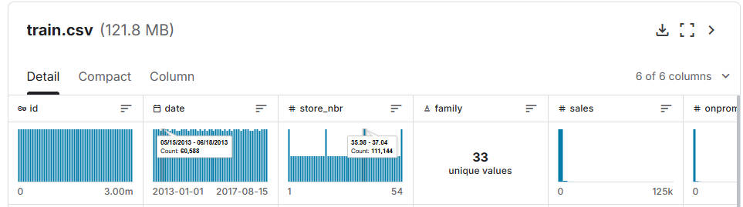
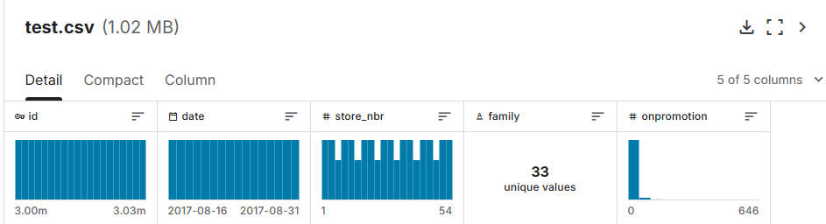
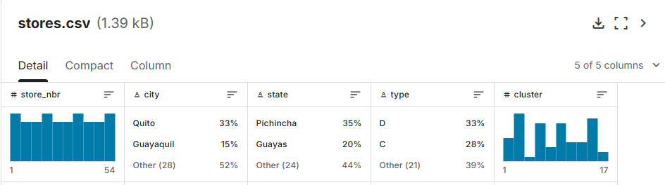
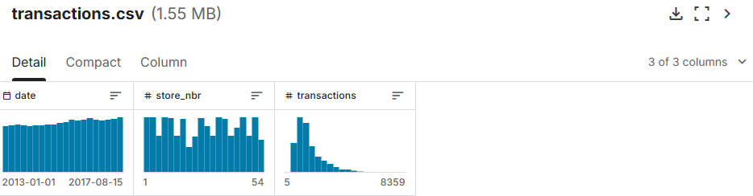
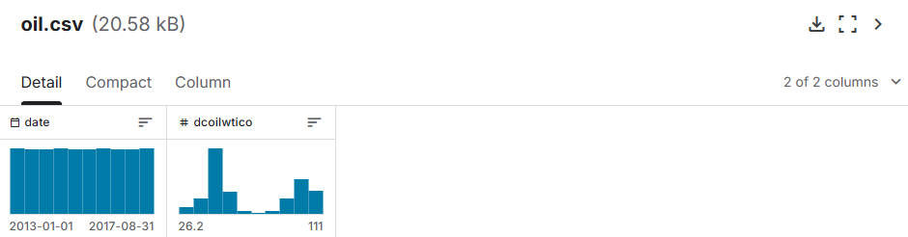
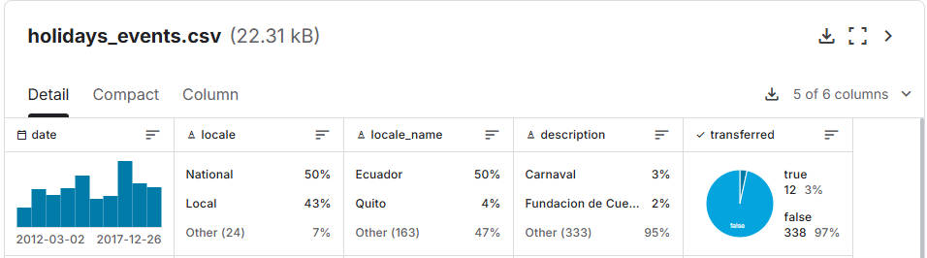
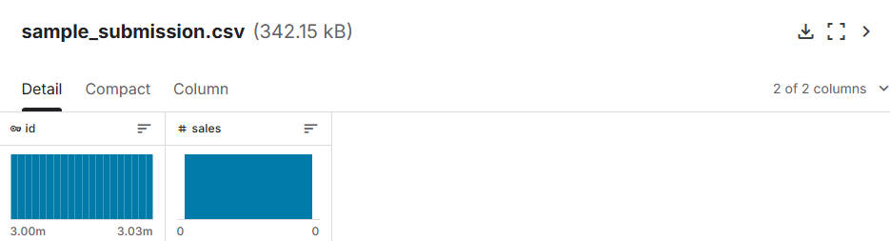
附录：数据画像补充
DATA PROFILE SNAPSHOTS · FIELD DISTRIBUTIONS · AUXILIARY TABLES
这页补充的数据观察
train.csv
test.csv
1. train.csv 规模最大，约 300 万行，是主训练面板。
2. test.csv 只覆盖未来 16 天，
结构和 train 基本一致，只缺少 sales。
训练主表：日期范围 2013-01-01 到 2017-08-15，
包含 id、date、store、family、sales、onpromotion。
测试集保持同样粒度，但没有 sales，
需要预测 2017-08-16 到 2017-08-31 的结果。
3. stores / transactions / oil / holidays
分别提供门店静态属性、客流、油价
和节假日信息。
stores.csv
transactions.csv
4. 从分布图上可以看出，
销量和促销都呈现明显长尾，
这也是后面做 log1p 和多模型集成的原因之一。
门店静态属性：城市、州、省份类型和 cluster。
交易笔数分布右偏明显，是很重要的过去协变量。
oil.csv
holidays_events.csv
sample_submission.csv
一句话总结
主表大、辅表多、分布偏态强，
所以预处理和协变量治理非常关键。
外部经济变量，后续做了全日期插值。
节假日类型很多，
后续只保留稳定有效的核心节日。
最终提交只保留 id 和 sales 两列。
15
Notes:
最后补充一页数据画像，主要是把各张原始数据表的字段和分布截图集中展示出来。这里最重要的信息有三点：第一，train.csv 是绝对主表，规模远大于其他辅助表；第二，transactions、oil、holidays 和 stores 分别承担客流、外部环境、特殊日期和门店属性信息；第三，从这些截图也能看出原始数据并不是简单平滑序列，而是存在明显偏态、长尾和多源异质性，这也是后面必须认真做预处理和协变量治理的原因。

Slide 9
数据预处理与特征工程
PANEL COMPLETION · INTERPOLATION · HOLIDAY CLEANING · TIME FEATURES
主线预处理流程
最终进入模型的特征类型
1. 补齐训练面板缺失日期与 store-family 组合
time features
day, month, year, day_of_week, day_of_year,
week_of_year, date_index
2. sales 与 onpromotion 缺失补零
market signals
oil, onpromotion, transactions
3. oil 全日期插值，transactions 按门店插值
holiday features
4. 清洗节假日描述，剔除 transferred 假日
work_day + selected national holidays
design implication
5. 合并多表并构造时间索引与节假日特征
模型质量并不只取决于算法本身，更取决于原始面板是否规整、协变量是否对齐。
06
Notes:
这条主线之所以能稳定工作，很大一部分原因在于前面的数据处理做得比较完整。训练面板需要先补齐缺失日期和 store-family 组合，否则后面的时间序列输入会不规整。油价和交易量也不能直接拿原始表就用，而是要做插值和对齐。节假日信息则需要过滤 transferred 并压缩成真正有意义的特征。做完这些之后，模型输入才是统一而可靠的。

Slide 10
项目中的主流技术栈
PYTHON · PANDAS / NUMPY · LIGHTGBM / XGBOOST · DARTS / SCIKIT-LEARN
Python
pandas / numpy
LightGBM / XGBoost
Darts / scikit-learn
整体实验与建模语言，负责数据处理、训练、预测、提交导出与版本迭代。
负责表格清洗、时间字段转换、缺失值补齐、插值、分组聚合以及基础数值运算。
作为主力树模型，负责处理lag 特征、非线性关系和最终多分支融合。
统一多序列时间序列接口，并负责编码、缩放、流水线与协变量管理。
为什么说这些是“主流技术”？
因为在表格型时间序列竞赛和实际业务预测任务里，常见路线通常就是：Python 负责实验环境，pandas / numpy 负责数据处理，LightGBM / XGBoost 负责强表格基线，Darts 负责更结构化的时间序列接口。这使得课程作业的技术选择，与主流竞赛和工程实践之间是连贯的，而不是脱节的。
07
Notes:
在介绍完主线方案之后，我补充说明一下这个项目实际用到的主流技术。整体上，它并不是一个只靠单一模型跑出来的作业，而是一套比较典型的 Python 数据科学技术栈组合。也就是说，这个项目虽然是课程作业，但它使用的语言、数据处理工具和建模框架，与主流时间序列竞赛和业务预测实践其实是连贯的。

Slide 11
为什么选择这些技术
EFFICIENCY · MODEL FITNESS · TIME-SERIES INTERFACE · EXPERIMENT ITERATION
技术选择原则
技术与理由的对应关系
1. 要能高效处理多表数据，
因为项目输入并不只是一张 train 表。
2. 要能适配表格型时间序列特征，
尤其是大量 lag 与 rolling 特征。
3. 要能支持多序列与协变量接口，
否则主线方案会非常难组织。
4. 要能快速做版本实验，
便于每次只改一个因子。
Python + pandas / numpy
适合快速完成清洗、插值、拼表、时间字段构造与实验脚本组织。
LightGBM / XGBoost
对异构表格特征和非线性关系建模能力强，也适合做多组 lag 分支。
Darts
把目标序列、静态协变量、过去协变量和未来协变量组织进统一时间序列接口。
scikit-learn components
负责通用预处理、编码与流水线补位，让主线方案更稳定、更标准化。
Jupyter / script-based iteration
方便记录实验链条，既能探索，也能逐步沉淀成版本脚本。
08
Notes:
这些技术的选择并不是为了堆叠名词，而是因为它们分别解决了项目里不同层面的问题。简单来说，先要用 pandas 和 numpy 把多表数据理顺，再用 LightGBM 和 XGBoost 处理表格型时间序列特征，最后再用 Darts 把多序列和协变量关系组织起来。所以技术选择背后的逻辑，其实是紧贴任务结构和实验目标的。

Slide 12
这些技术在项目里的具体用法
FROM FUNCTIONS TO MODULES · HOW THE STACK MAPS TO THE CODEBASE
代码模块映射
version6/darts_ensemble.py 负责主线 Darts 集成、协变量组织与训练器封装
version5/lgbm_recursive.py 负责无泄漏递推 LightGBM 方案与逐日预测逻辑
pandas / numpy 在哪里用？
模型和时间序列技术怎么落地？
• preprocess_train：补齐缺失日期与面板组合•preprocess_oil：油价全日期补齐与插值•preprocess_transactions：交易量按门店插值 merge_all_data：多表合并、时间字段和索引构造
• LightGBM：在 version5 里做递推预测，在 version6+ 里做 Darts 分支
• XGBoost：作为并行分支参与多组 lag 集成与最终融合
• Darts：在 get_target_series、get_covariates、Trainer 中组织主线骨架
• scikit-learn：负责编码和静态协变量转换等通用预处理
09
Notes:
更具体地说，这些技术在代码里都有非常明确的分工。pandas 和 numpy 主要集中在 preprocess_train、preprocess_oil、preprocess_transactions 以及 merge_all_data 这些函数里，用来完成补齐、插值和合表。LightGBM 在 version5 里承担无泄漏递推预测，在 version6 以后则作为 Darts 的一个模型分支。XGBoost 与它并行负责另一组分支，而 Darts 则在 get_target_series、get_covariates 和 Trainer 这些模块里承担序列组织与集成预测的骨架角色。

Slide 13
关键实验结论
ONLY A FEW FACTORS PRODUCED STABLE SCORE IMPROVEMENT
融合权重
长周期滞后
最终融合权重不是装饰参数，而是有效优化因子。
lag 730 与 lag 365 都不能删除。
从0.60 / 0.40 调到 0.40 / 0.60 后，
去掉 730 后退化到 0.38138，
分数从 0.38041 改善到 0.38015 附近。
去掉 365 后退化到 0.38074。
节假日去噪
transactions 协变量
节假日特征不是越多越好，存在噪声项。
过去协变量中的 transactions 仍然有效。
从 7 个候选节日缩减为 4 个核心节日后，
在 version7.3 基础上移除它之后，
成绩由 0.38015 提升到 0.38005。
分数回退到 0.38110。
11
Notes:
这一页总结的是最有代表性的四个结论。第一，最终融合权重确实会稳定影响分数，而且更偏向 XGBoost 的 0.40 比 0.60 更优。第二，lag 730 和 lag 365 都不能轻易删除，因为它们提供了长周期和年周期信息。第三，节假日特征并不是越多越好，去掉噪声后反而提升。第四，transactions 这个过去协变量仍然有效，删掉之后成绩会明显回退。

Slide 14
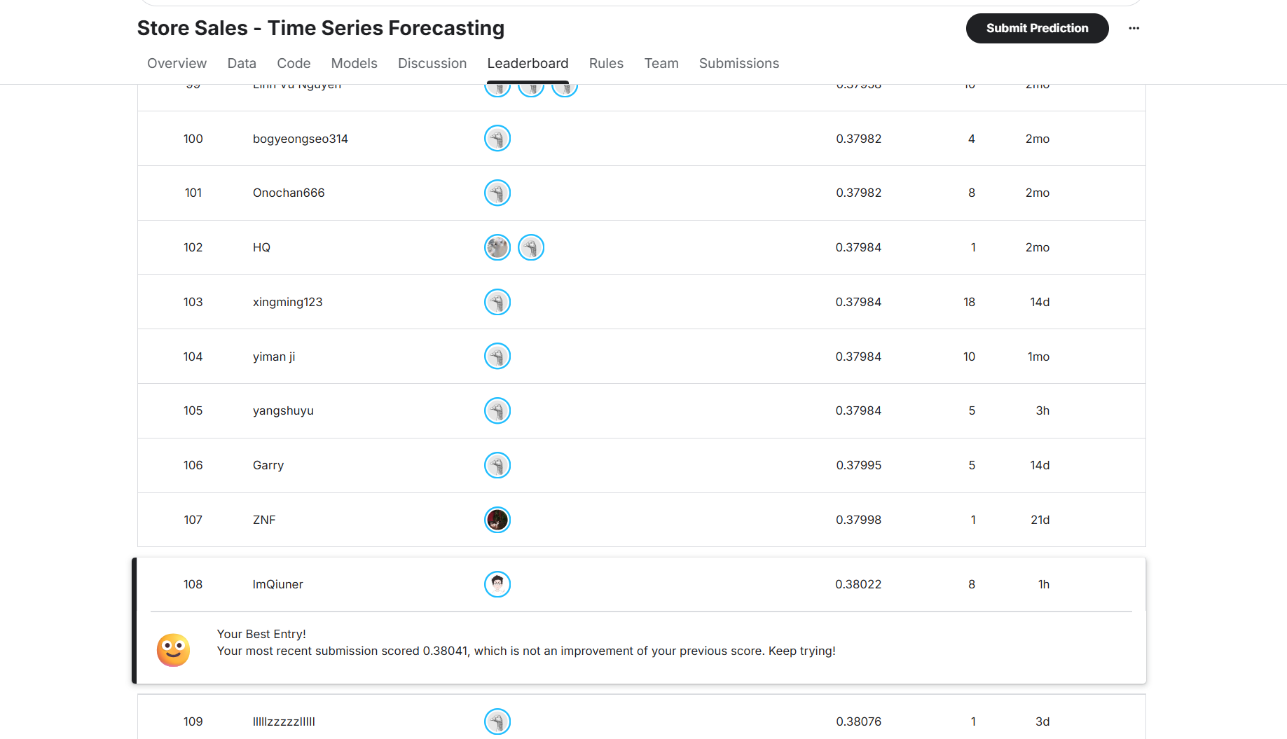
最终结果与最佳版本
BEST PUBLIC SCORE · LEADERBOARD POSITION · VERSION7.3
0.38005
排行榜截图证明
VERSION7.3 · BEST PUBLIC SCORE
Kaggle 排名表现
108
/ 1238
进入前 8.7% 左右
最佳版本是 version7.3，在主线集成结构不变的情况下，保留 4 个核心节假日 后取得当前最优公开榜成绩。
截图显示项目账号排名约为 108 / 1238，对应页面 best entry 为 0.38041。
截图中的 best entry 为 0.38041，随后版本继续优化到 0.38005。
项目地址在：https://github.com/Qiuner/store-sales-time-series-forecasting 现在这个成绩已经被挤到 四百多名了……但在两周前，排名是108
12
Notes:
在这些实验基础上，当前仓库最优版本是 version7.3，公开榜最佳分数是 0.38005。这一页除了给出最终分数，我还放了排行榜截图作为结果证明，截图里能看到项目账号大约排在 1238 支队伍中的第 108 名，已经进入前百分之九左右。需要说明的是，截图对应的 best entry 是 0.38041，后续我继续清洗节假日特征后，把最终版本推进到了 0.38005。

Slide 15
项目收获与反思
BASELINE · VALIDATION · EXPERIMENT DISCIPLINE
基线先行
过程一致
实验纪律
简单模型的价值，不在于最终成绩，而在于它能快速告诉我们：后续复杂改动到底有没有意义。
时间序列项目里，最危险的问题往往不是模型弱，而是线下验证方式与真实预测流程并不一致。
真正让这个项目形成价值的，不只是分数本身，而是每次只改一个因子、保留版本和结论记录的方式。
结论
结论
结论
没有基线，就无法判断一次优化是“真的变好”还是“只是更复杂”。
递推预测、协变量可见性和时间切分必须和真实提交场景保持一致。
课程项目也可以有接近竞赛项目的实验逻辑与版本管理意识。
13
Notes:
从这次课程项目里，我最大的收获有三点。第一，简单基线非常重要，因为它决定了后续每一步改进有没有真正意义。第二，时间序列任务里最容易出问题的地方往往不是模型本身，而是验证流程与真实预测流程不一致。第三，如果没有实验纪律，比如一次只改一个因子、保留版本记录和提交结果，就很难把结论沉淀下来。

Slide 16
后续工作
NEXT STEPS · FROM COURSEWORK TO REPRODUCIBLE FRAMEWORK
01 继续筛选最优节假日最小子集
From Coursework
02 测试其他协变量和 lags 分支的边际贡献
to Reproducible Pipeline
03 微调 LightGBM 与 XGBoost 参数
当前结果已经证明主线方向成立，下一步更重要的是让这个项目具备更强的复现性、可维护性和持续优化能力。
04 将脚本式实验整理成可复现实验框架
14
Notes:
最后看后续工作。当前结果已经说明这条 Darts 主线是成立的，但还没有走到尽头。下一步我会继续筛节假日最小子集，测试其他协变量和 lag 分支的边际贡献，同时尝试微调模型参数。更重要的是，把现在这种脚本式实验整理成一个更规范、可复现的实验框架，让这个项目从一次课程作业，真正过渡成一个结构完整的时间序列建模项目。

